Slide 1
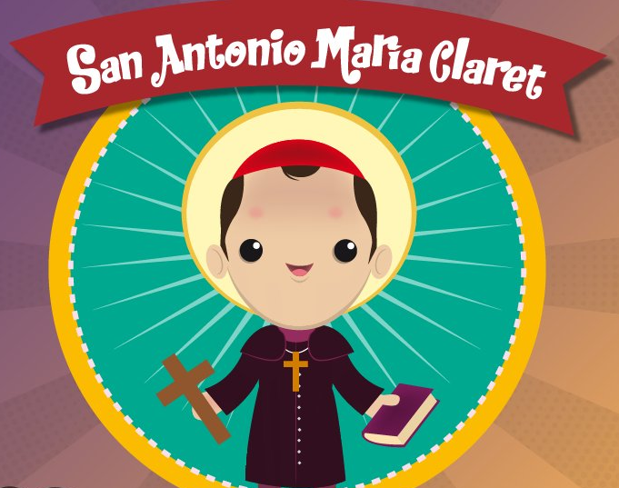
Celebración de la Misión Universal Claretiana

Slide 2
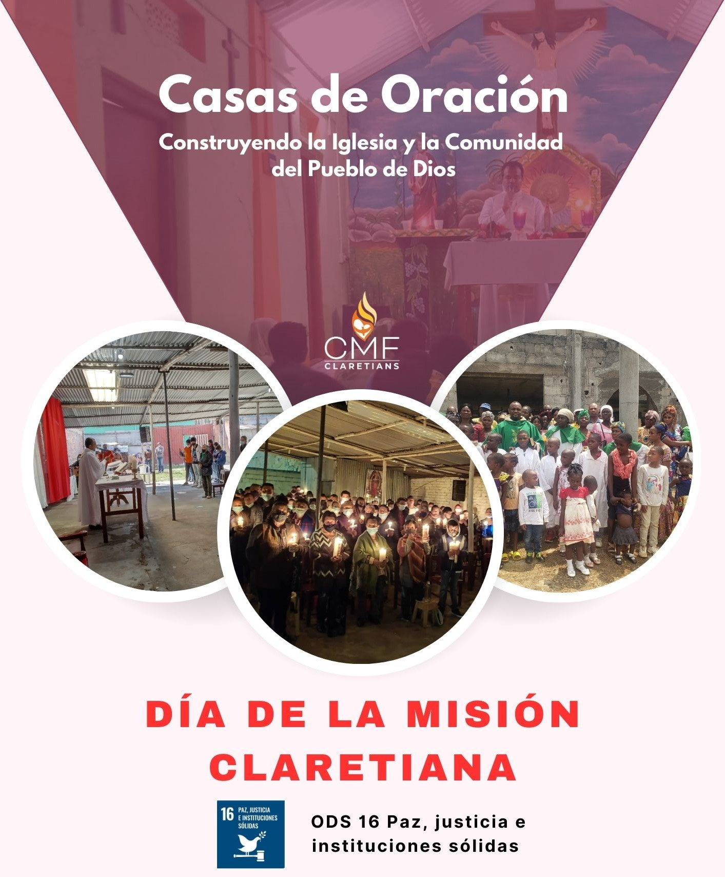
¿Qué es?
Es un tiempo para conocer y colaborar con el trabajo misionero de la Congregación en otras partes del mundo.
Lo hacemos dando a conocer proyectos que desarrollan los Misioneros Claretianos.

Slide 3
¿Qué proyectos apoyamos este año?
Este año queremos apoyar proyectos para la construcción de iglesias y salones parroquiales, en lugares alejados y de extrema pobreza.
Los edificios no lo son todo, pero las comunidades necesitan lugares dignos donde realizar sus actividades.

Slide 4
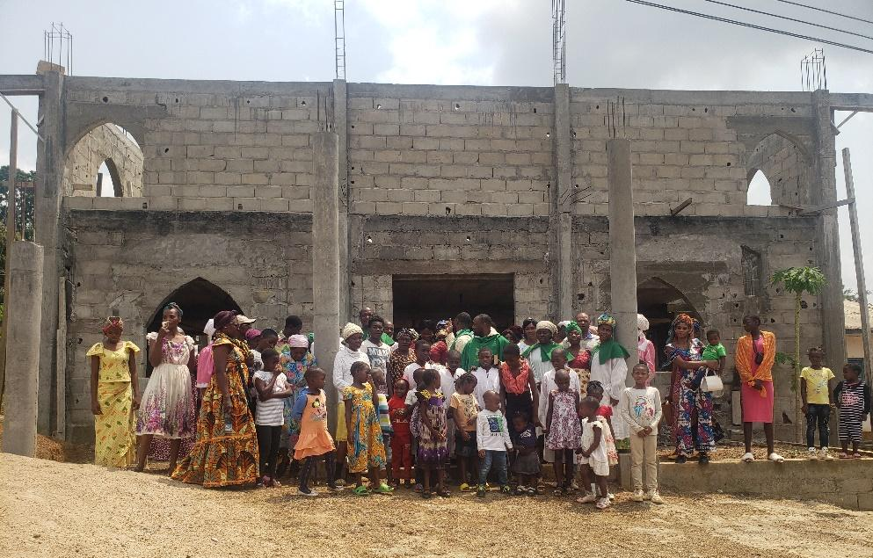
Proyecto 1
Techado del templo parroquial San Antonio María Claret en NkolMekok
CAMERÚN
La iglesia de San Antonio María Claret en Nkolemekok necesita ser completada con el techo. Las duras condiciones climáticas (lluvia y sol) hacen difícil que la gente asista a las misas y otras actividades que se llevan a cabo en la parroquia. Gracias a este proyecto, dos grandes comunidades llamadas Mvog Bani y Mbog Basogo tendrán un lugar seguro donde orar y participar activamente en todas las actividades parroquiales.

Slide 5
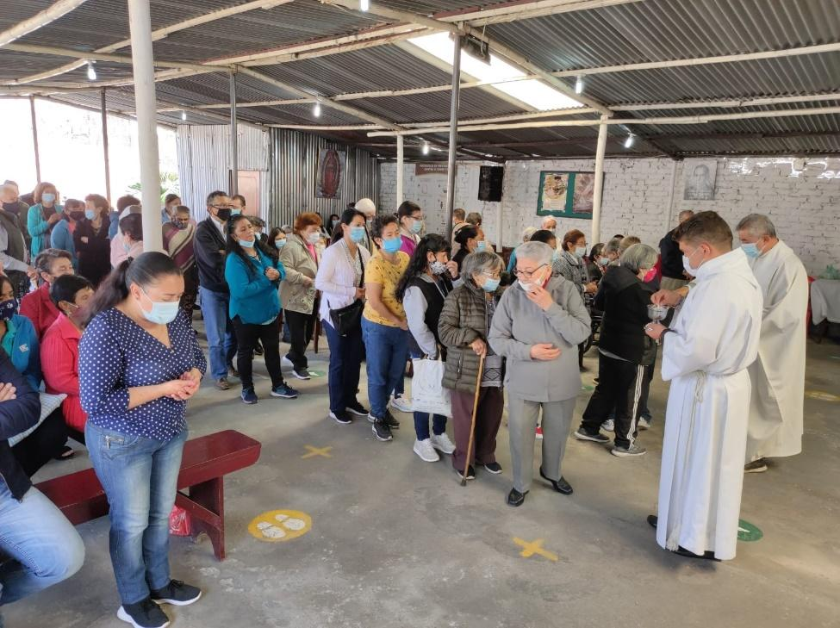
Proyecto 2
Construcción de la capilla Vírgen del Carmen en Bogotá COLOMBIA
La comunidad de Bosa, una localidad de la parroquia San Bernardino de Siena, no tiene un espacio donde reunirse para la celebración de la misa, la formación pastoral y las actividades sociales. Tener una nueva capilla permitirá a la gente participar en muchas actividades de la comunidad y evitar tener que ir más lejos, a la iglesia principal.

Slide 6
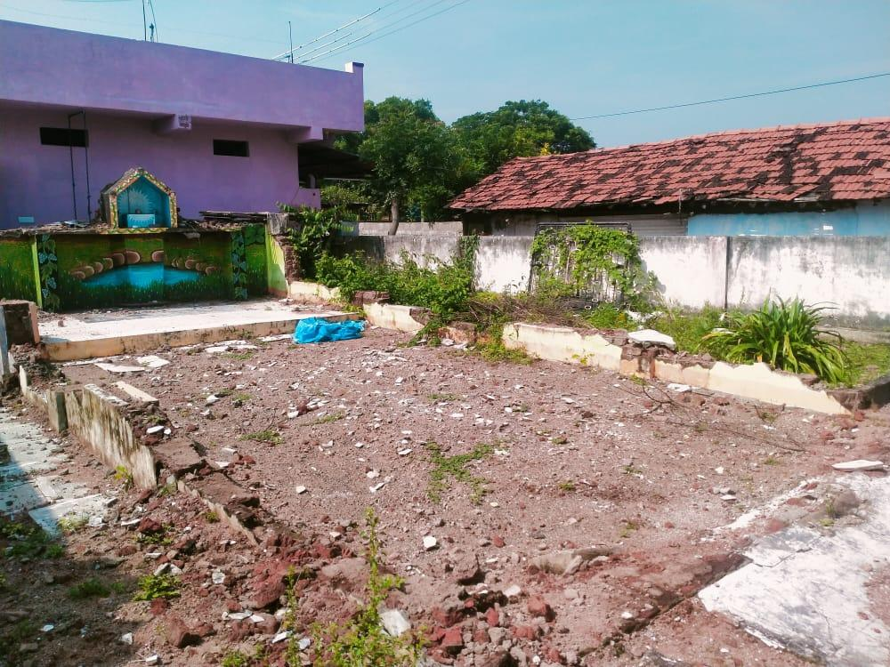
Proyecto 3
Reconstrucción de la capilla en el aldea Carmel Basti, en Kagaznagar
INDIA
El proyecto tiene como objetivo la construcción de una nueva capilla en Carmel Basti, un pueblo donde la parroquia de Kaghaznagar recibe a 150 familias. La nueva capilla servirá como lugar de oración también para las 13 aldeas que están alrededor de Carmel Basti. La capilla que se usaba antes fue demolida debido a su mal estado.

Slide 7
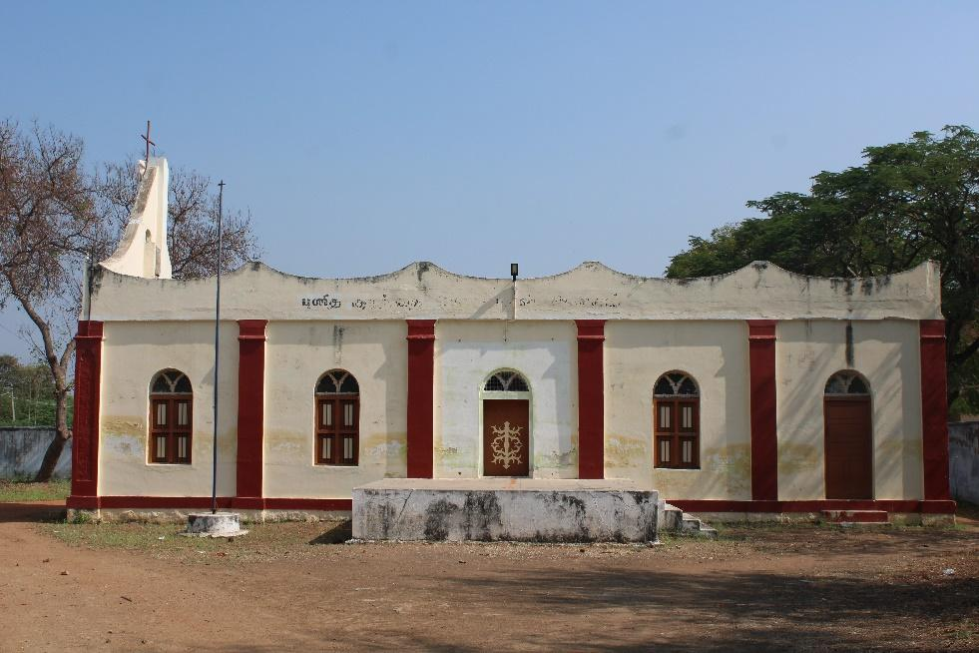
Proyecto 4
Restauración de la iglesia de Santa Teresa de Ávila en Chellampatti
INDIA
La iglesia de S. Avila Theresa fue construida en 1935. Actualmente se encuentra deteriorada por filtraciones y fracturas en el suelo. Las paredes y el techo necesitan urgentemente una renovación. La implementación de este proyecto ayudaría a 86 familias cristianas pobres del grupo dalit a obtener un lugar adecuado para el culto. También los niños beneficiarían de ella usando el salón de la iglesia para sus estudios.

Slide 8
Todos podemos ayudar
En tu parroquia, en tu colegio, pueden compartir esta información y organizarse para colaborar a través de una colecta.
¡Cada pequeño aporte es muy valioso!
Nuestros misioneros nos necesitan.

Slide 9
El equipo de SOMI (Solidaridad y Misión) recogerá hasta fin de año lo que las parroquias y colegio claretianos recauden y lo enviará en el mes de enero a cada uno de los proyectos.
¡Gracias por sumarse a esta actividad de
familia claretiana!

